Slide 1


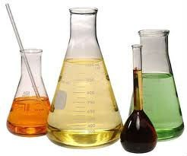
4º E.S.O.
FÍSICA Y QUÍMICA
7. EJEMPLOS DE REACCIONES QUÍMICAS
R. Artacho
Dpto. de Física y Química

Slide 2
7. EJEMPLOS DE REACCIONES QUÍMICAS
Índice
CONTENIDOS
1. Los ácidos y las bases  2. Las reacciones de combustión  3. Las reacciones de síntesis
CRITERIOS DE EVALUACIÓN | ESTÁNDARES DE APRENDIZAJE
6. Identificar ácidos y bases, conocer su comportamiento químico y medir su fortaleza utilizando indicadores y el pH-metro digital. | 6.1. Utiliza la teoría de Arrhenius para describir el comportamiento químico de ácidos y bases. 6.2. Establece el carácter ácido, básico o neutro de una disolución utilizando la escala de pH.
7. Realizar experiencias de laboratorio en las que tengan lugar reacciones de síntesis, combustión y neutralización, interpretando los fenómenos observados. | 7.1. Diseña y describe el procedimiento de realización una volumetría de neutralización entre un ácido fuerte y una base fuertes, interpretando los resultados. 7.2. Planifica una experiencia, y describe el procedimiento a seguir en el laboratorio, que demuestre que en las reacciones de combustión se produce dióxido de carbono mediante la detección de este gas.

Slide 3
7. EJEMPLOS DE REACCIONES QUÍMICAS
Índice
CRITERIOS DE EVALUACIÓN | ESTÁNDARES DE APRENDIZAJE
8. Valorar la importancia de las reacciones de síntesis, combustión y neutralización en procesos biológicos, aplicaciones cotidianas y en la industria, así como su repercusión medioambiental. | 8.1. Describe las reacciones de síntesis industrial del amoníaco y del ácido sulfúrico, así como los usos de estas sustancias en la industria química. 8.2. Justifica la importancia de las reacciones de combustión en la generación de electricidad en centrales térmicas, en la automoción y en la respiración celular. 8.3. Interpreta casos concretos de reacciones de neutralización de importancia biológica e industrial.

Slide 4
7. EJEMPLOS DE REACCIONES QUÍMICAS
1. Los ácidos y las bases
Características de los ácidos | Características de las bases
Tienen sabor agrio. | Tienen sabor amargo y son untuosas al tacto.
Disuelven algunos metales desprendiendo gas hidrógeno. Disuelven el mármol desprendiendo dióxido de carbono. | Favorecen la disolución de las grasas, por eso se usan como productos de limpieza. Dañan la capa grasa de la piel
Aparece un color característico cuando a una disolución acuosa de un ácido se añaden unas gotas de un colorante. - Se vuelve de color rojo con unas gotas de tornasol. - Se vuelve de color rosa-morado con el agua de hervir lombarda. | Aparece un color característico cuando a una disolución acuosa de una base se añaden unas gotas de un colorante. - Se vuelve de color azul con unas gotas de tornasol. - Se vuelve de color verde con el agua de hervir lombarda.
Sus características desaparecen cuando los hacemos reaccionar con una base. | • Sus características desaparecen cuando los hacemos reaccionar con un ácido.

Slide 5





7. EJEMPLOS DE REACCIONES QUÍMICAS
1. Los ácidos y las bases
Algunos ácidos de interés
Nombre | Fórmula | Datos de interés
Ácido clorhídrico |  | Está en el estómago e interviene en la digestión. El exceso ocasiona “acidez o ardor de estómago”
Ácido sulfúrico |  | Tiene una gran importancia como producto industrial. Es el principal responsable de la lluvia ácida.
Ácido nítrico |  | Se utiliza para fabricar explosivos. Es también responsable de la lluvia ácida.
Ácido acético |  | Se encuentra en el vinagre.
Ácido cítrico |  | Se encuentra en el limón yen otros muchos cítricos.
$$HCl$$
$$H_{2}SO_{4}$$
$$HNO_{3}$$
$${CH}_{3}COOH$$
$${OHC}_{3}H_{4}{(COOH)}_{3}$$

Slide 6





7. EJEMPLOS DE REACCIONES QUÍMICAS
1. Los ácidos y las bases
Algunas bases de interés
Nombre | Fórmula | Datos de interés
Amoniaco |  | Fabricación de productos de limpieza. Fabricación de fertilizantes.
Sosa |  | Fabricación de productos químicos y jabón. Productos de limpieza para desatascar cañerías.
Bicarbonato de sodio (hidrogenocarbonato de sodio) |  | Contrarresta la acidez de estómago. Se usa en levadura de panadería.
Hidróxido de aluminio |  | • Contrarrestan la acidez de estómago.
Hidróxido de magnesio
$$NH_{3}$$
$$NaOH$$
$$NaHCO_{3}$$
$$Al{(OH)}_{3}$$
$$Mg{(OH)}_{2}$$

Slide 7







7. EJEMPLOS DE REACCIONES QUÍMICAS
1. Los ácidos y las bases
1.1. Teoría de Arrhenius de ácidos y bases
Ácido | Base
Es toda sustancia que, al disolverse en agua, desprende protones: Ejemplos: | Es toda sustancia que, al disolverse en agua, desprende hidroxilos (OH–): Ejemplos:
Se llama reacción de neutralización a la que se produce al poner en contacto un ácido con una base. Se debe a la combinación de los iones H⁺ con los iones OH– para dar agua. La desaparición de los iones H⁺ y OH– hace que la disolución deje de ser ácida o básica.
$$HA→H^{+}+A^{−}$$
$$BOH→B^{+}+{OH}^{−}$$
$$HCl→H^{+}+{Cl}^{−}$$
$$NaOH→{Na}^{+}+{OH}^{−}$$
$$H_{2}SO_{4}→2H^{+}+SO_{4}^{2−}$$
$$Ca{(OH)}_{2}→{Ca}^{2+}+2{OH}^{−}$$
$$HA+BOH→A^{−}+B^{+}+H_{2}O$$

Slide 8

7. EJEMPLOS DE REACCIONES QUÍMICAS
1. Los ácidos y las bases
1.1. Teoría de Arrhenius de ácidos y bases
Ejemplos de reacciones de neutralización
$$HCl+NaOH→NaCl+H_{2}O$$
ácido
clorhídrico
hidróxido
de sodio
cloruro
de sodio
agua
$$CH_{3}−COOH+KOH→CH_{3}−COOK+H_{2}O$$
ácido
acético
hidróxido
de potasio
acetato
de potasio
agua
$$HCl+NH_{4}OH→NH_{4}Cl+H_{2}O$$
ácido
clorhídrico
hidróxido
de amonio
cloruro
de amonio
agua
En una reacción de neutralización las disoluciones acuosas de un ácido y una base dan siempre sal y agua:
$$Ácido+Base →Sal+Agua$$

Slide 9
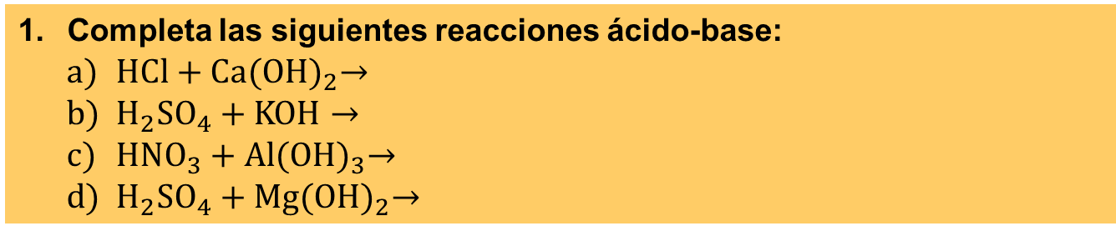
7. EJEMPLOS DE REACCIONES QUÍMICAS
1. Los ácidos y las bases
ACTIVIDADES
Completa las siguientes reacciones ácido-base:
  $HCl+Ca{(OH)}_{2}→$
  $H_{2}SO_{4}+KOH→$
  $HNO_{3}+Al{(OH)}_{3}→$
  $H_{2}SO_{4}+Mg{(OH)}_{2}→$

Slide 10
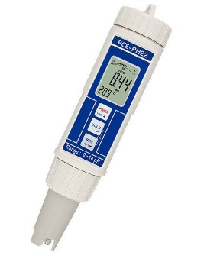
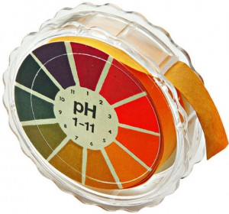
7. EJEMPLOS DE REACCIONES QUÍMICAS
1. Los ácidos y las bases
1.2. Medida de la acidez. Escala pH.
Para medir la acidez o basicidad de un medio se usa la escala de pH.
Es una escala de 0 a 14. El valor de pH 7corresponde a un medio neutro.
Cuánto más bajo sea el pH, más ácido es el medio.
Cuánto más alto sea el pH, más básico es el medio.
Cada unidad de la escala representa una variación de 10 veces. Así, un medio de pH = 4 es diez veces más ácido que uno de pH = 5.
Para medir la acidez de un medio se introduce un pH-metro o una tira de papel indicador:
0
1
2
3
4
5
6
7
8
9
10
11
12
13
14
aumenta carácter ácido
neutro
aumenta carácter básico
zumo limón
zumo tomate
café
agua de mar
jabón en polvo
amoniaco doméstico
jugos gástricos
zumo naranja
lluvia ácida
agua pura
jabón de manos
disolución diluida NaOH
disolución concentrada NaOH

Slide 11

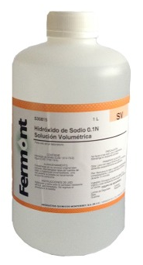
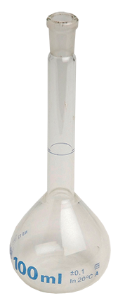
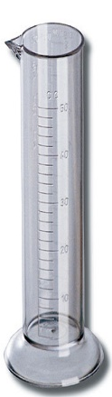
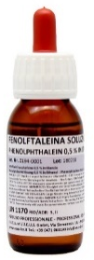
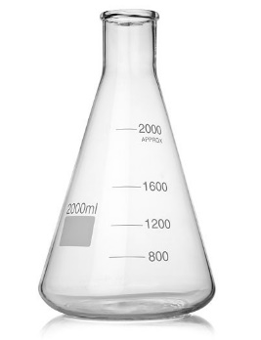
7. EJEMPLOS DE REACCIONES QUÍMICAS
1. Los ácidos y las bases
Realizar una valoración ácido-base
Se puede determinar la concentración molar de una disolución de base midiendo el volumen de una disolución de ácido de concentración conocida necesaria para neutralizarla (o viceversa).
Se mide con la probeta 20 mL de la base (NaOH) que queremos valorar y se vierten en un Erlenmeyer.
Añadimos 2 gotas de indicador y observamos el color. Si es fenolftaleína se pondrá de color fucsia.
Con la llave de la bureta cerrada, llénala con la disolución de ácido de concentración conocida (HCl, 0,5 M).
Dejamos caer el ácido lentamente a la vez que remueves el Erlenmeyer.

Slide 12

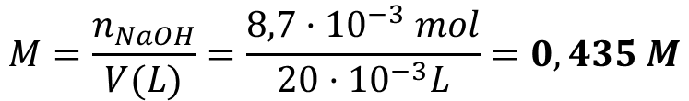
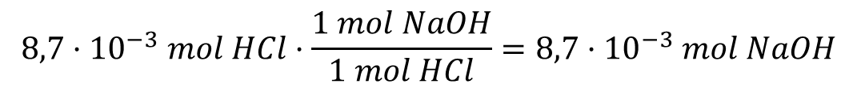
7. EJEMPLOS DE REACCIONES QUÍMICAS
1. Los ácidos y las bases
Realizar una valoración ácido-base
5. Cuando se produzca el cambio de color, cierra la llave de la bureta y anotamos el volumen de ácido que se ha gastado. La fenolftaleína vira de color fucsia a transparente.
Cálculo de la concentración de la base
Supongamos que se han necesitado 17,4 mL de la disolución de ácido para provocar el viraje.
$$HCl+NaOH→NaCl+2H_{2}O$$
17,4 mL
20 mL
$$n_{HCl}=0,5 M·17,4·{10}^{−3} L=8,7·{10}^{−3} mol HCl$$
$$8,7·{10}^{−3} mol HCl·\frac{1 mol NaOH}{1 mol HCl}=8,7·{10}^{−3} mol NaOH$$
$$M=\frac{n_{NaOH}}{V(L)}=\frac{8,7·{10}^{−3} mol}{20·{10}^{−3}L}=0,435 M$$

Slide 13
7. EJEMPLOS DE REACCIONES QUÍMICAS
1. Los ácidos y las bases
ACTIVIDADES
Para valorar una disolución de HCl con una disolución de NaOH 0,5 M y fenolftaleína, de termina:
Dónde colocas el ácido y dónde colocas la base.
De qué disolución mides 20 mL.
Que cambio de color se observa en el momento en que se produce la neutralización.
Qué ocurre con el indicador si te olvidas de cerrar la bureta en el punto de neutralización.
Que marca el pH-metro durante el viraje del indicador.
3. Determina la concentración molar de una disolución de Ca(OH)₂ si para neutralizar 15 mL de la misma han sido necesarios 28 mL de HCl 0,75 M.

Slide 14
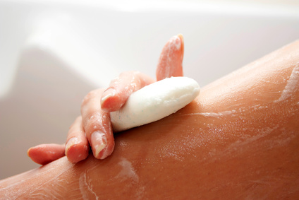
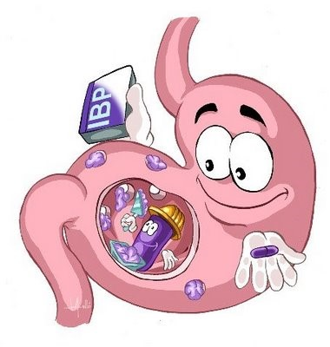
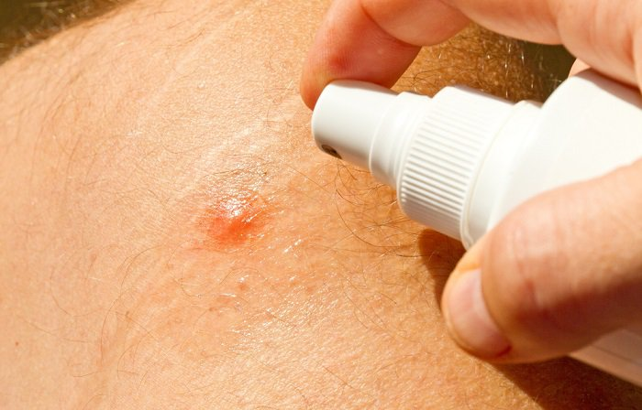
7. EJEMPLOS DE REACCIONES QUÍMICAS
1. Los ácidos y las bases
1.3. Reacciones de neutralización de importancia biológica
Antiácido
Picaduras
Limpieza corporal

Slide 15





7. EJEMPLOS DE REACCIONES QUÍMICAS
1. Los ácidos y las bases
1.4. Ácidos y bases industriales. Problemas ambientales
Nombre | Fórmula | Fabricado en | Utilidad
Ácido sulfúrico |  | Huelva | Obtención de metales Fabricación de fertilizantes
Hidróxido de sodio |  | Cantabria | Productos de limpieza Industria papelera
Amoniaco |  | Huelva Ciudad Real Huesca | Productos de limpieza Fabricación de fertilizantes
Ácido clorhídrico |  | Cantabria Tarragona Huelva | Limpieza de metales (desoxidante) Reactivo, utilizado en las industrias papelera, farmacéutica o agrícola
Ácido nítrico |  | Asturias Valencia Ciudad Real | Fabricación de explosivos Fabricación de fertilizantes
$$H_{2}SO_{4}$$
$$NaOH$$
$$NH_{3}$$
$$HCl$$
$$HNO_{3}$$

Slide 16
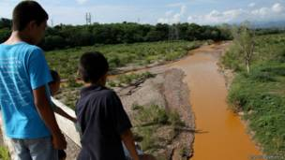
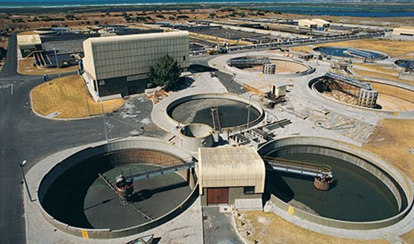
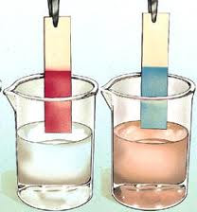
7. EJEMPLOS DE REACCIONES QUÍMICAS
1. Los ácidos y las bases
1.4. Ácidos y bases industriales. Problemas ambientales
Problemas medioambientales
Si los residuos de ácidos y bases se vertiesen directamente al agua de los ríos, lagos o mar, podrían provocar cambios en el pH que impedirían el desarrollo de la vida
Para evitarlo, se vierten en balsas donde se somete a tratamientos que intentan neutralizar los efectos contaminantes
Se someten a análisis periódicos y, solo cuando las condiciones son adecuadas al entorno, se realiza el vertido

Slide 17
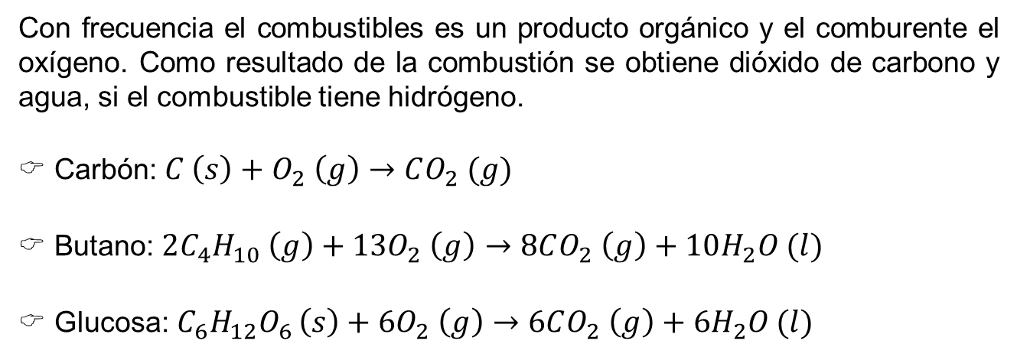
7. EJEMPLOS DE REACCIONES QUÍMICAS
2. Reacciones de combustión
Las reacciones de combustión son aquellas en las que una sustancia, el combustible, reacciona con otra, el comburente, desprendiendo una gran cantidad de energía. Se dice, por ello, que las reacciones de combustión son exotérmicas.
Con frecuencia el combustibles es un producto orgánico y el comburente el oxígeno. Como resultado de la combustión se obtiene dióxido de carbono y agua, si el combustible tiene hidrógeno.
Carbón: $C \left(s\right)+O_{2} \left(g\right)→CO_{2} (g)$
Butano: $2C_{4}H_{10} \left(g\right)+13O_{2} \left(g\right)→8CO_{2} \left(g\right)+10H_{2}O (l)$
Glucosa:${ C}_{6}H_{12}O_{6 }\left(s\right)+6O_{2} \left(g\right)→6CO_{2} \left(g\right)+6H_{2}O (l)$

Slide 18
7. EJEMPLOS DE REACCIONES QUÍMICAS
2. Reacciones de combustión
Detección del CO₂
El CO₂ es un gas.
Se puede detectar al ponerlo en contacto con una disolución acuosa de una base como el Ca(OH)₂ o el Ba(OH)₂.
Se forman dos sales muy poco solubles en agua que detectaremos como un polvo blanco en el agua.
$$CO_{2} \left(g\right)+Ca{(OH)}_{2} \left(aq\right)→CaCO_{3}\left(s\right)+H_{2}O (l)$$
$$CO_{2} \left(g\right)+Ba{(OH)}_{2} \left(aq\right)→BaCO_{3}\left(s\right)+H_{2}O (l)$$

Slide 19
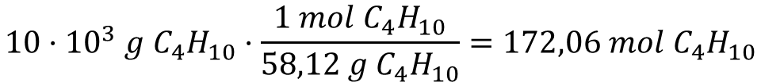
7. EJEMPLOS DE REACCIONES QUÍMICAS
2. Reacciones de combustión
Ejemplo resuelto
En la combustión de butano (C₄H₁₀) se desprenden 2880 kJ/mol. Si se queman 10 kg de combustible, calcula:
La cantidad de energía que se obtiene.
La masa de CO2 que se libera a la atmósfera.
Datos: M (C) = 12,01 u; M (H) = 1,008 u; M (O) = 16,00 u
Escribimos la reacción ajustada:
$$2C_{4}H_{10} \left(g\right)+13O_{2} \left(g\right)→8CO_{2}\left(g\right)+10H_{2}O \left(l\right)+2·2880 kJ$$
Determinamos los moles de butano:
$$M\left(C_{4}H_{10}\right)=4·12,01+10·1,008=58,12 g/mol$$
$$10·{10}^{3} g{ C}_{4}H_{10}·\frac{1 mol{ C}_{4}H_{10}}{58,12 g{ C}_{4}H_{10}}=172,06 mol{ C}_{4}H_{10}$$

Slide 20
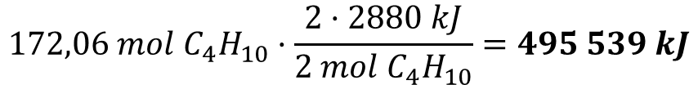
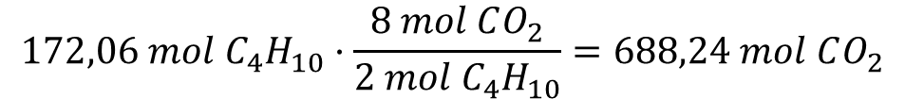
7. EJEMPLOS DE REACCIONES QUÍMICAS
2. Reacciones de combustión
Ejemplo resuelto
a) La energía que se obtiene:
$$172,06 mol{ C}_{4}H_{10}·\frac{2·2880 kJ}{2 mol{ C}_{4}H_{10}}=495 539 kJ$$
b) Los moles de CO₂ que se liberan:
$$172,06 mol{ C}_{4}H_{10}·\frac{8 mol CO_{2}}{2 mol{ C}_{4}H_{10}}=688,24 mol CO_{2}$$
$$M\left(CO_{2}\right)=12,01+2·16,00=44,01 g/mol$$
$$688,24 mol CO_{2}·\frac{44,01 g CO_{2}}{1 mol CO_{2}}=30 289 g=30,29 kg CO_{2}$$

Slide 21
7. EJEMPLOS DE REACCIONES QUÍMICAS
2. Reacciones de combustión
ACTIVIDADES
4. En la combustión de metano (CH₄) se liberan 890 kJ/mol. Si se queman 10 kg de metano, calcula:
La cantidad de energía que se produce.
La masa de CO₂ que se libera a la atmósfera.
El gas natural está formado por metano en su mayor parte (≈ 95 %). Compara estos resultados con los del ejemplo resuelto y razona:
c) Qué compuesto es más eficiente energéticamente, el butano o el gas natural.
d) Quién provoca mayor contaminación atmosférica.
Datos: M (C) = 12,01 u; M (H) = 1,008 u; M (O) = 16,00 u

Slide 22
7. EJEMPLOS DE REACCIONES QUÍMICAS
2. Reacciones de combustión
ACTIVIDADES
5. Aunque no es un combustible de uso común, el gas hidrógeno también reacciona con el oxígeno desprendiendo 285, kJ/mol.
Escribe la ecuación química ajustada de la reacción de combustión.
Calcula la energía que se produce cuando se queman 10 kg de gas hidrógeno.
c) Compara el resultado con el ejercicio resuelto y discute si es un combustible más o menos eficiente que el butano.
d) Se dice que el hidrógeno es un combustible no contaminante. Explica por qué.
Datos: M (H) = 1,008 u; M (O) = 16,00 u

Slide 23
















7. EJEMPLOS DE REACCIONES QUÍMICAS
3. Reacciones de síntesis
Se llaman reacciones de síntesis aquellas en las que dos sustancias con moléculas de pequeño tamaño se unen para dar otra sustancia de molécula mayor.
Ejemplos:
$$NH_{3} \left(g\right)+HCl \left(g\right)→NH_{4}Cl (s)$$
$$2H_{2} \left(g\right)+O_{2} \left(g\right)→2H_{2}O (l)$$
En compuestos orgánicos, reacciones de condensación:
$$H$$
$$H$$
$$H$$
$$H$$
$$H$$
$$H$$
$$H−C−O−H + H−O−C−C−H →H−C−O−C−C−H + H_{2}O$$
$$H$$
$$H$$
$$H$$
$$H$$
$$H$$
$$H$$
metanol
etanol
etil metiléter
$$O$$
$$O$$
$$H_{3}C−OH + HO−C−CH_{3} →H_{3}C−O−C−CH_{3} + H_{2}O$$
metanol
ácido acético
etanoato de metilo

Slide 24
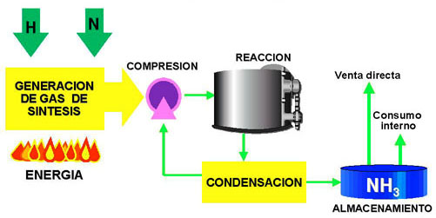

7. EJEMPLOS DE REACCIONES QUÍMICAS
3. Reacciones de síntesis
3.1. Reacciones de síntesis de interés industrial
Amoniaco
$$N_{2} \left(g\right)+3H_{2} \left(g\right)→2NH_{3}(g)$$

Slide 25
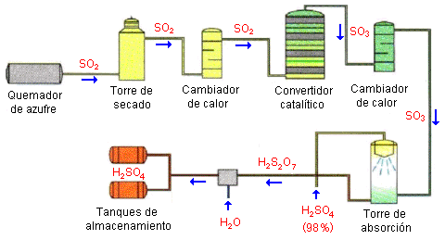
7. EJEMPLOS DE REACCIONES QUÍMICAS
3. Reacciones de síntesis
3.1. Reacciones de síntesis de interés industrial
Ácido sulfúrico

Slide 26
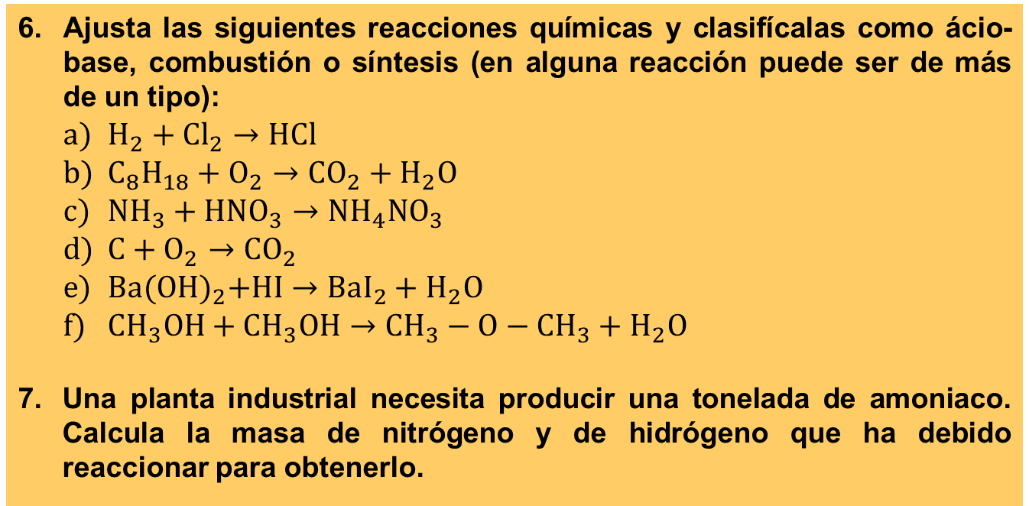
7. EJEMPLOS DE REACCIONES QUÍMICAS
3. Reacciones de síntesis
ACTIVIDADES
6. Ajusta las siguientes reacciones químicas y clasifícalas como ácio-base, combustión o síntesis (en alguna reacción puede ser de más de un tipo):
$H_{2}+{Cl}_{2}→HCl$
$C_{8}H_{18}+O_{2}→CO_{2}+H_{2}O$
$NH_{3}+HNO_{3}→NH_{4}NO_{3}$
$C+O_{2}→CO_{2}$
$Ba{(OH)}_{2}+HI→BaI_{2}+H_{2}O$
$CH_{3}OH+CH_{3}OH→CH_{3}−O−CH_{3}+H_{2}O$
7. Una planta industrial necesita producir una tonelada de amoniaco. Calcula la masa de nitrógeno y de hidrógeno que ha debido reaccionar para obtenerlo.

Slide 27
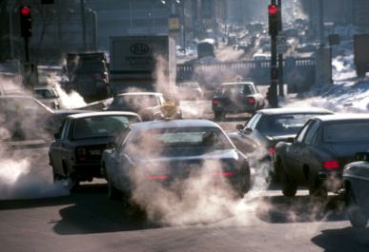
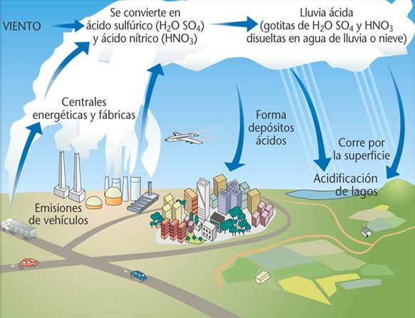
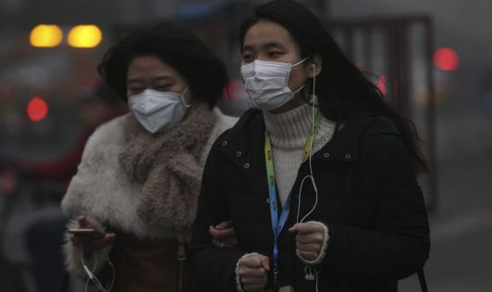
7. EJEMPLOS DE REACCIONES QUÍMICAS
3. Reacciones de síntesis
3.2. Repercusión medioambiental de las emisiones gaseosas
La emisión de CO₂ produce un aumento de la temperatura media del planeta
La lluvia ácida tiene un efecto destructor en el medio vegetal, rocas, metales y materiales de construcción
En algunas ciudades los niveles de contaminación son tan elevados que muchas personas se ven obligadas a usar mascarillas para cuidar su salud

